Slide 1
Sociologie du Handicap et disability Studies
V. DE GROOTE Cadre de Santé 2024

Slide 2
Plan
Introduction
Définition du handicap
Des classifications
Un peu d’histoire
Loi du 11 février 2005
Les associations
Les grandes orientations politiques s’élaborent de plus en plus à l’échelle internationale.
Disability studies
En pratique
Et pour le retour à domicile en sortie de SMR

Slide 3
Introduction
Le handicap est souvent perçu comme ne concernant qu’une minorité.
Or même si on ne naît pas avec un handicap, on a de fortes probabilités d’y être confronté avec l’âge.
En vieillissant, augmentation du risque d’AVC, de maladies neurodégénératives type Parkinson, du risque de cécité, de surdité, etc,
Les accidents de la vie ou les accidents du travail peuvent aussi être la cause d’handicap durable.

Slide 4
L’OMS estime que 16% de la population mondiale a un handicap important soit +/- 1,3 milliard de personnes.
Ce nombre est en augmentation en raison du nombre de maladies non transmissibles et de l’allongement de la durée de vie.
Les progrès de la médecine permettent à des personnes de survivre mais avec parfois des conséquences ( néonatalogie, réanimation…)

Slide 5
Certaines personnes cumulent les déficiences, cela peut-être évolutif aussi.
Le handicap bouleverse les familles.
Il faut apprendre à vivre avec.
Or notre société occidentale est en évolution avec des familles réparties aux quatre coins de la France et de nombreuses personnes sont placées en institution.

Slide 6
Définition du handicap
Les définitions du handicap sont nombreuses et elles ont évolué. Elles sont passées d’une classification par pathologies à une approche plus globale, prenant en compte le contexte dans lequel l'individu évolue.
L’OMS : « une personne et considérée comme handicapée si son intégrité physique ou mentale est passagère ou définitivement diminuée, soit congénitalement, soit sous l’effet de l’âge, d’une maladie ou d’un accident, de sorte que son autonomie, son aptitude à fréquenter l’école ou à occuper un emploi s’en trouve compromis ».

Slide 7
« Le handicap est un aspect de la condition humaine et fait partie intégrante de l’expérience humaine. Il résulte de l’interaction entre des problèmes de santé tels que la démence, la cécité ou des lésions de la moelle épinière, et toute une série de facteurs environnementaux et personnels »
OMS

Slide 8
Des classifications
Classification de la CIH ( Classification internationale des handicaps), appelée classification de Wood (1980)
Déficience: aspect lésionnel
Incapacité : aspect fonctionnel
Désavantage social/handicap: aspect situationnel
Limitée au domaine de la santé et trop individuelle
2001: Classification de la CIF ( Classification internationale du fonctionnement du handicap et de la santé) adoptée par l’OMS
- Fonction organique
- Structure anatomique
- Activité et participation
- Facteurs environnementaux et personnels
Permet de préciser les facteurs environnementaux

Slide 9
Pour l’OMS, 5 catégories
Handicap moteur
Handicap sensoriel (visuel, auditif)
Handicap psychique
Handicap mental( déficiences intellectuelles)
Maladies invalidantes

Slide 10
Un peu d’histoire
Au XIX ème siècle, assistance des infirmes, charité .
Loi du 9 avril 1898 sur les accidents du travail pour réparer le préjudice mais sans mettre en cause l’origine de celui-ci.
Au XX ème siècle, les guerres mondiales ont laissé de nombreuses personnes handicapées et la société a du prendre en charge ses blessés de guerre. Deux types d’aide sont mises en œuvre:
La réparation financière avec une pension d’invalidité
La réparation physique: la réadaptation
Fillion E, Ravaud J-F, Ville I.(2020). Introduction à la sociologie du handicap. De Boeck 2ème édition.

Slide 11
« Elle vise à retrouver un état antérieur à l’infirmité , à ramener les individus à la vie normale »(I. Ville, E. Fllion, J-F Ravaud , 2020).
Cette idée est marquée par une société industrielle en besoin de main d’œuvre. L’assistance charitable perdure mais s’organise la solidarité nationale (Sécu 1945)
Des cours gratuits sont donnés pour retrouver un métier (dessinateur, comptable, etc.)
Tryptique: rééducation fonctionnelle, rééducation professionnelle , réemploi.
Dès l’entre- deux guerre des associations naissent pour défendre les « infirmes ».

Slide 12
Outre les guerres, la tuberculose et la poliomyélite ont fait des ravages.
On voit s’organiser:
d’un côté la réadaptation des infirmes
du côté psychiatrie, on va tenter de les faire sortir des hôpitaux psychiatriques engorgés et voir s’ils peuvent travailler.
L’objectif est d’insérer le plus possible de malades avec développement des prises en charge familiales et sociales
En 1957, loi sur le reclassement professionnel des travailleurs handicapés où c’est le critère de diminution de sa capacité à travailler qui fait de lui un travailleur handicapé. Priorité de reclassement. Tout employeur doit proposer des postes pour reclassement.

Slide 13
« ..le travail est l’élément essentiel de l’adaptation à la société » ( rapport Bloch Lainé-1967)
Depuis les années 1970, le Handicap est une priorité des politiques de santé publique et d’action sociale
En 1975, promulgation de la loi « d’orientation en faveur des personnes handicapées » avec un référentiel du « handicap », et une volonté d’harmoniser les traitements visant l’intégration sociale et professionnelle.

Slide 14
Fin des trente glorieuses, nécessité de revoir la politique du handicap
« …le handicap affecte le développement économique et social, cela redéfinissant les obligations des citoyens envers les personnes vulnérables tout en mettant à l’épreuve la solidité financière des Etats »¹
¹ World Health Organization and The World Bank, World Report on Disability, Genève, World Health Organization Press, 2011.

Slide 15
Le handicap est devenu le lieu d’une mise à l’épreuve des sociétés et de leur capacité à vivre ensemble.
3 grandes lignes voient le jour:
Intégration: avant question surtout réadaptative, devenue une question plus socio-politique
Réadaptation: vision médicale et individuelle du handicap
Inclusion: approche plus sociale insiste sur l’action à mener sur l’environnement

Slide 16
Montée des luttes de non- discrémination.
Les associations sont très présentes.
Il ne s’agit plus d’opposer les personnes valides et les personnes handicapées.
Les personnes veulent un accès sans restrictions à tous les domaines de la vie sociale.
Et on voit naître…

Slide 17
Loi du 11 février 2005 » pour l’égalité des droits et des chances , la participation et la citoyenneté des personnes handicapées
« Constitue un handicap (…) toute limitation d’activité ou restriction de participation à la vie en société subie dans son environnement par une personne en raison d’une altération substantielle, durable ou définitive d’une ou plusieurs fonctions physiques, sensorielle, mentales, cognitives ou psychiques, d’un polyhandicap ou d’un trouble de santé invalidant »

Slide 18
On garde le principe de solidarité nationale et d’intégration
On ajoute la non –discrimination pour garantir « l’égalité des droits et des chances » de tous.
Droit de compensation du handicap.
Scolarité: insertion en milieu ordinaire

Slide 19
Apparaît dans le cadre législatif, la dimension sociale et environnementale.
Le handicap n’est pas la personne mais la situation dans laquelle elle se trouve.
C’est une conséquence de l’inaccessibilité de l’environnement.
L’inaccessibilité de certains lieux apportent une dimension discriminatoire.
La responsabilité de chacun peut-être engagée dans les facteurs générant une situation de handicap et des poursuites judiciaires peuvent être prodiguées.
L’accessibilité est un des principes fondateurs de cette loi.

Slide 20
La notion d’accessibilité touche à de nombreux domaines et fait du handicap une question transversale.
Un obligation de résultat à 10 ans (2015)
-L’accessibilité à
La voirie
Les transports
Les espaces publics
Les espaces ouverts au public
Les écoles
Les administrations
-La loi vise l’aménagement des logements, l’élargissement du parc immobilier accessible pour ouvrir le choix de lieu de vie et moins contraindre l’entrée en institution.

Slide 21


Slide 22
-Mais aussi
Les modalités de vote pour ceux qui ne peuvent pas se déplacer
L’interprétation en langue des signes des enseignements et débats publics
Une signalétique visuelle pour les sourds et tactiles pour les aveugles
Accessibilité des sites WEB
…
Cette loi relève de plusieurs codes: civil, action sociale et famille, santé publique, sécurité sociale, éducation, travail, marchés publics, construction et habitat, collectivités territoriales, impôts,etc.

Slide 23
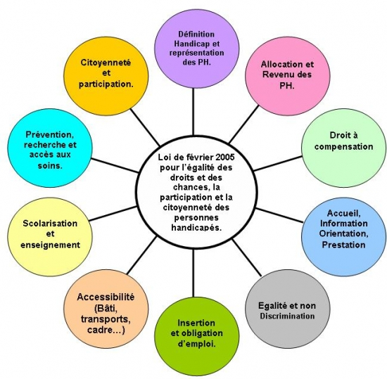

Slide 24
Prestation de compensation du handicap (PCH)
Elle compense 5 types de dépenses: aide humaine, aides techniques, aménagement du logement et du véhicule, charges spécifiques, aide animalière
MDPH: maison départementale des personnes handicapées
Remplace les CDES et COTOREP.
En son sein, la Commission des droits et de l’autonomie des personnes handicapées (CDAPH) prend des décisions en se fondant sur l’évaluation réalisée par l’équipe pluridisciplinaire et sur le plan de compensation proposé
Caisse nationale de solidarité pour l’autonomie (CNSA)
Participe au financement de l’APA et de la PCH
Garantit l’égalité de traitement sur le territoire, échanges entre les départements, réseaux rassemblant associations, professionnels représentants du département
Mission d’expertise, d’information, diffuse les bonnes pratiques
Lancement d’actions de recherche

Slide 25
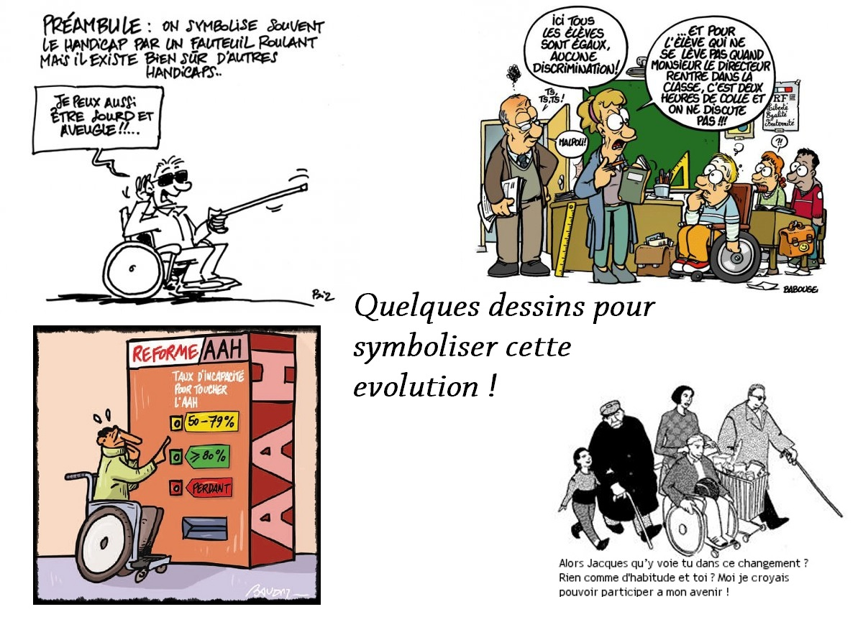
https://france-handicap-info.com/france/accessibilite-dependance-societe-emploi-economie/97-reportage/4289-douze-ans-apres-la-loi-du-11-fevrier-2005-aura-telle-vraiment-changee-l-avenir-des-personnes-handicapees

Slide 26
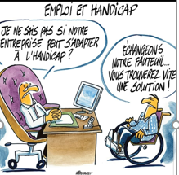
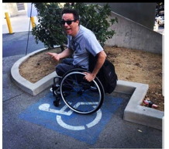
Mon handicap ma force repéré à Instagram

Slide 27
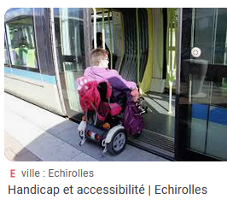

Slide 28


Slide 29
Le handicap est un modèle socialement construit. Une exclusion non nécessaire.
Le handicap se constitue dans un ensemble, déficience, environnement,…
Les représentation sociales déterminent notre conception du handicap mais également nos relations sociales avec les personnes en situation de handicap.

Slide 30
Certains personnes s’identifient à une culture comme les sourds mais la majorité des personnes en situation de handicap ne s’identifient pas spécialement à une communauté particulière.
Comment choisit-on de définir une personne ? Quel lien choisit-on de mettre avec son corps, ses émotions , sa pensée, sa volonté, son milieu…

Slide 31
Les associations
Présentes dès la fin du XIX ème siècle.
Associations des accidentés du travail, des mutilés de guerre, des tuberculeux, veulent améliorer leurs sorts, faire un lieu d’échanges, défendre leur cause auprès des pouvoirs publics
1930: elles aident à la création et à la gestion d’institution d’accueil adapté
1933: Association des paralysés et rhumatisants devenue Association des paralysés de France en 1945
1960: UNAPEI ( union nationale des associations de parents d’enfants inadaptés): création de jardins d’enfants, de colonies de vacances)
1980: processus d’internationalisation et globalisation d’un mouvement handicapé

Slide 32
Exemples: association France Parkinson,à vous….
Rôle des associations
Action d’entraide, de partage, de soutien, d’accompagnement. Porte-parole sur la scène publique, politique. Production et diffusion d’informations, valorisation de l’expérience, participation à la recherche.

Slide 33
Les grandes orientations politiques s’élaborent de plus en plus à l’échelle internationale.
Au niveau européen, il existe depuis 1996, le Forum européen des personnes handicapées composé d’un représentant de chaque pays. Pour la France, c’est le Conseil français des personnes handicapées.
L’européanisation des normes a eu un impact au niveau de l’ONU et de l’OMS et en 2006, l’assemblée générale des nations unies adopte le premier traité du XXI ème siècle de droit de l’homme: la Convention relative aux droits des personnes handicapées (CDPH). La CDPH est la première convention internationale spécifique aux droits des personnes handicapées.
Promouvoir, protéger et assurer la dignité, l'égalité devant la loi, les droits humains et les libertés fondamentales des personnes avec des handicaps en tous genres.

Slide 34
Disability studies
Les disability studies sont des recherches qui analysent le handicap par rapport aux facteurs sociaux, culturels et politiques.
« disability studies » n'a pas d'équiva­lent simple en français. Très anglais et nord américains, peu de recherche du côté francophone.
C'est un champ scientifique né Outre-Atlantique, dont l'an­crage est dans un mouvement social . C’est enseigné à l’Université aux Etats-Unis.
En France, l'objet « handicap » peine à trouver sa place dans l'organisation disciplinaire de l'enseignement supérieur et de la recherche.
Albrecht G L., Ravaud J-F, Stiker H-J. L’émergence des disability studies: état de slieux et perspectives, In: Sciences sociales et santé. Volume 19, n°4, 2001. pp.43-73, repéré à https://www.persee.fr/doc/sosan_0294-0337_2001_num_19_4_1535 (consulté le 5 décembre 2023)

Slide 35
Les disability studies influencent les réflexions dans d'autres pays, y compris la France.
Les Britanniques attachent beaucoup d’importance à l’oppression sociale dont sont victimes les personnes handicapées du fait d’un environnement discriminatoire

Slide 36
Les disability studies: la cause du handicap est rapporté à la société, l’individu n’est pas handicapé à cause de sa déficience mais du fait des obstacles physiques sociaux qui lui sont en permanence opposés. La déficience n'étant qu'une composante, mais non centrale du handicap. Ce n'est plus à l'individu à s'adapter à l'environnement social, mais à celui-ci à s'adapter aux individus (1980)
Cette différence de perspective fait naître la dis­tinction entre les disability studies et les sciences de la réadaptation.

Slide 37
Les disability studies sont fondées sur le modèle social du handicap.
C’est l’intrication du champ scientifique, des usagers, de l’interdisciplinarité. Une large variété de handicaps et d'expériences est analysée.
Elles vont s’opposer au modèle antérieur des sciences de la réadaptation qui repose sur les déficiences et incapacités qui sont individuelles avec une vision médicale où la déficience doit être réparée, compensée qu’elle soit visuelle, auditive, motrice, psychologique…
Elles remettent en cause l'importance accordée aux déficiences individuelles, pour rendre compte des problèmes rencontrés par les personnes handicapées et se centrer sur l'environnement physique et les barrières socialement construites comme l'exclusion, l'inaccessibilité, les préjugés et la discri­mination (Priestley, 1998). Grande importance accordée à l’expérience des personnes handicapées, à leur vécu, à leurs points de vue.

Slide 38
En France, il n'y a pas eu un mouvement «d'usagers » comme aux États-Unis,
Mais le tissu associatif est très présent et il n’y pas d’ exacerbation contre le milieu spécialisé
La limitation occi­dentale des disability studies alerte la recherche sur le fait que le handicap prend des significations différentes selon les cultures et les périodes his­toriques

Slide 39
Exemples d’études en France:
ALTER, société internationale pour l'histoire des déficiences, infirmités, handicaps
Le département des Sciences de l'éducation de l'Université Lyon II, du CRHES (Collectif de recherche sur le handicap et l'éducation spécialisée)
Le réseau de laboratoires et d'équipes de recherche que constitue le Réseau fédératif de recherche sur le handicap (RFRH).
Mais, toutes ces études et recherches ne ciblent pas, en majorité, une spécificité qui s'enracine chez les handicapés eux-mêmes.
.

Slide 40
Les disability studies sont pluridisciplinaires, prenant en compte les facteurs culturels, économiques et politiques.
Les disability studies répondent à la question de l'oppression, de la discrimination en proposant des changements cul­turels et sociaux pour aider les per­sonnes handicapées.

Slide 41

Accessibletous repéré à Instagram

Slide 42
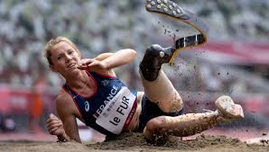
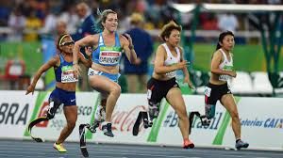
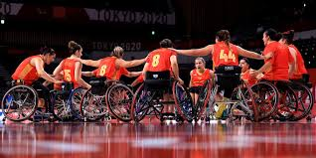
Exemple: les jeux paralympiques

Slide 43
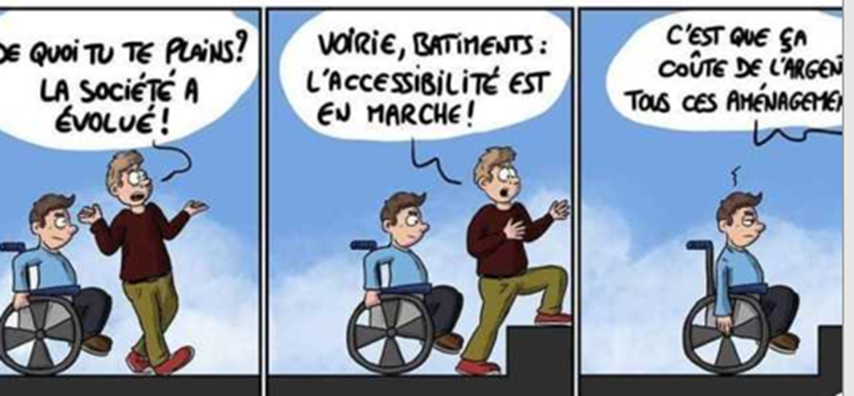
En pratique
A votre avis, qu’est ce qui a été mis en place pour favoriser l’accessibilité des personnes en situation de handicap?
Roux richard repéré à instagram

Slide 44
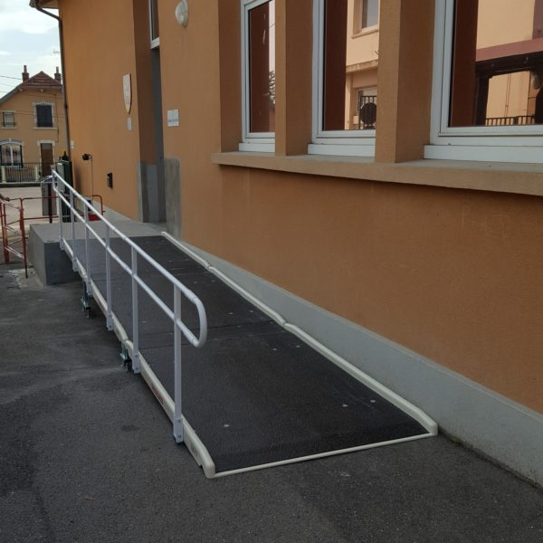
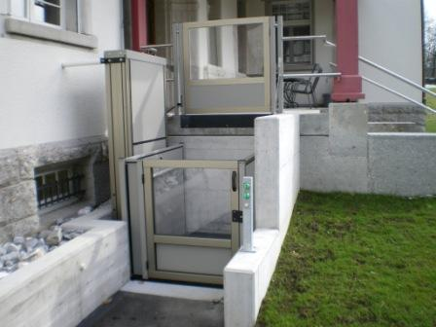

https://www.solah.fr/produit/rampe-batiment/
Rampe d’accès
Ascenseur
services internet
Passage piéton pour malvoyant (sonore, relief)
https://www.alfortelevateur.com/
https://offices-tourisme-sud.fr/tourisme-et-handicap/

Slide 45

https://mon-erp.fr/accessibilite-erp/

Slide 46
Et pour le retour à domicile en sortie de SMR
Les ergos vont faire des visites à domicile en SMR . Ils font un plan de l’existant et font des propositions d’aménagement. Ils y vont avec le patient et sa famille si possible.
Le département proposent aussi la possibilité de faire appel à un ergo
Les équipes mobiles extra hospitalières proposent aussi ce service

Slide 47
Le bilan ergo est important car leur spécialité ce sont les actes de la vie quotidienne .
En fonction de ce qu’ils vont découvrir nous nous attacherons à faire un travail en interdisciplinarité autour du patient.
Pour atteindre son placard, à quelle hauteur devra-t-il lever le bras?
Est-il capable de faire son transfert où faut-il un lève malade ?
Faudra-t-il des commandes vocales, tactiles?
Quel mode communication?

Slide 48
Sortie extérieure proposée pour se confronter au quotidien
Exemple aller faire ses courses au supermarché ( physique, cognitif, entrer et sortir de la voiture, organisation)
Réévaluation de la conduite automobile, cours avec un simulateur et puis une auto-école adaptée

Slide 49
Exemple une personne en fauteuil roulant
Sortie extérieure: véhicule à adapter, cours de conduite sur simulateur puis avec auto-école
Accès au logement, rampe, espace suffisant pour tourner autour des meubles, accès cuisine, salle de bains, chambre à coucher.
Travail? Repenser la réinsertion

Slide 50
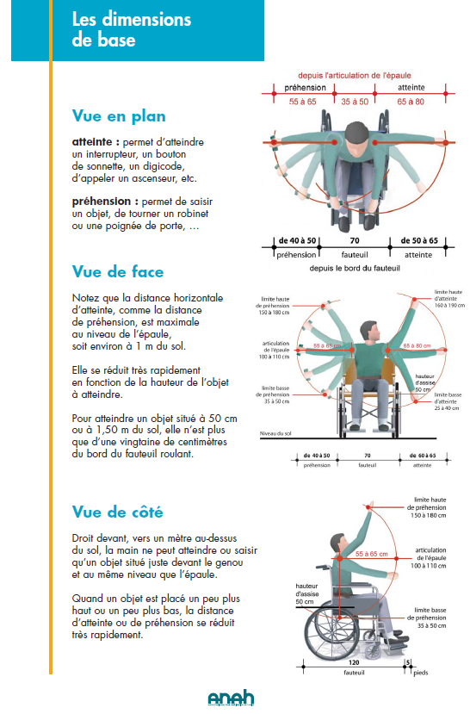
Extrait du livret Confort pour Tous logement de l’ANAH (Agence nationale pour l’amélioration de l’habitat)

Slide 51
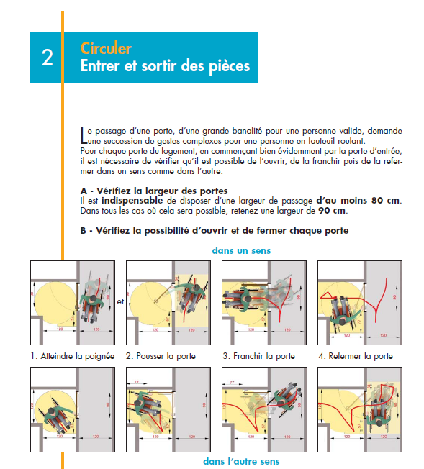

Slide 52
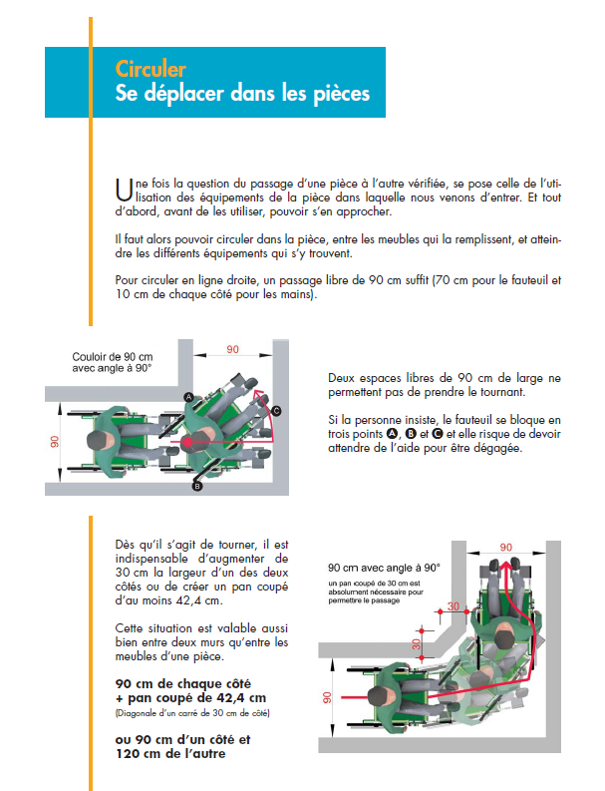

Slide 53
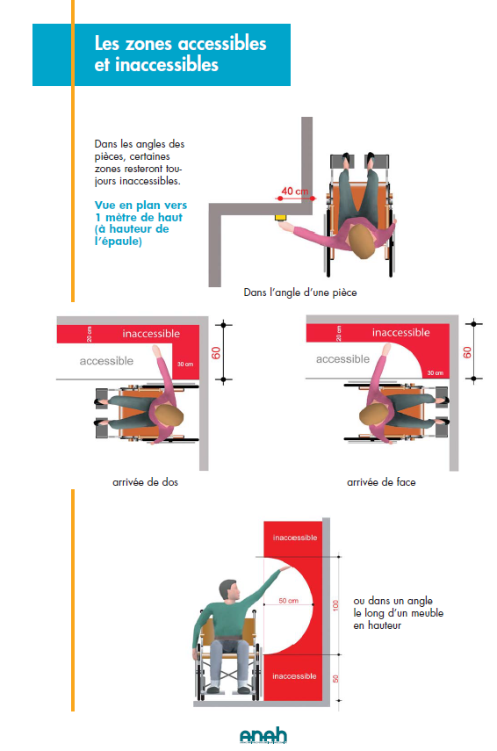

Slide 54
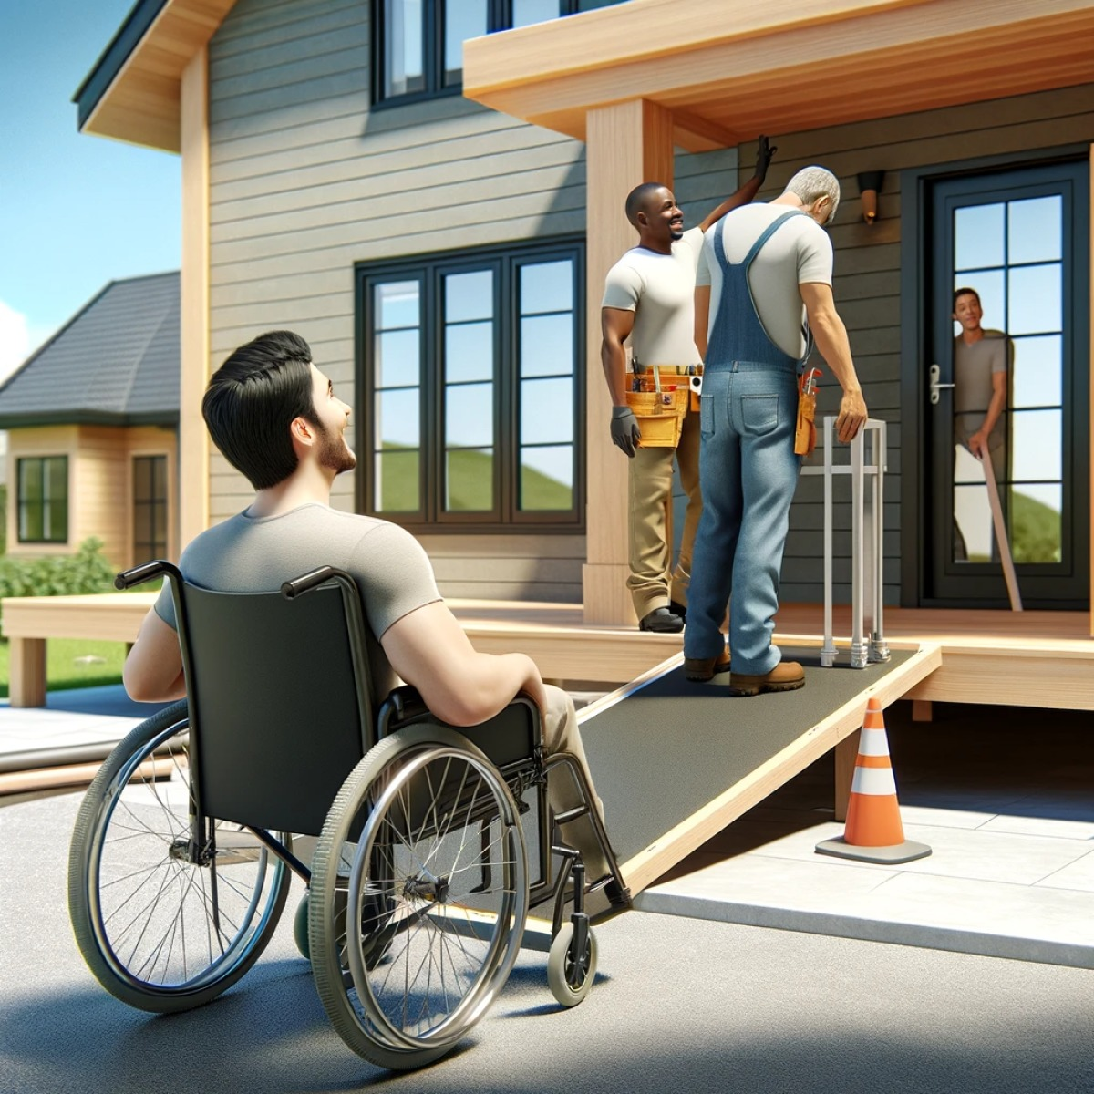

Slide 55
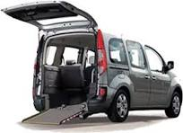
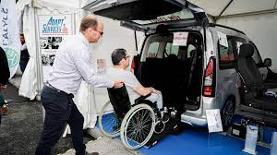
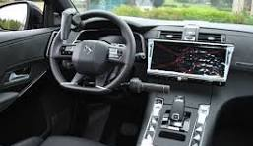

Slide 56
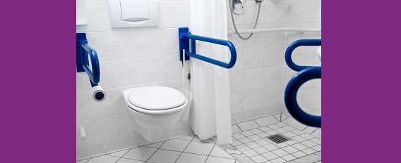
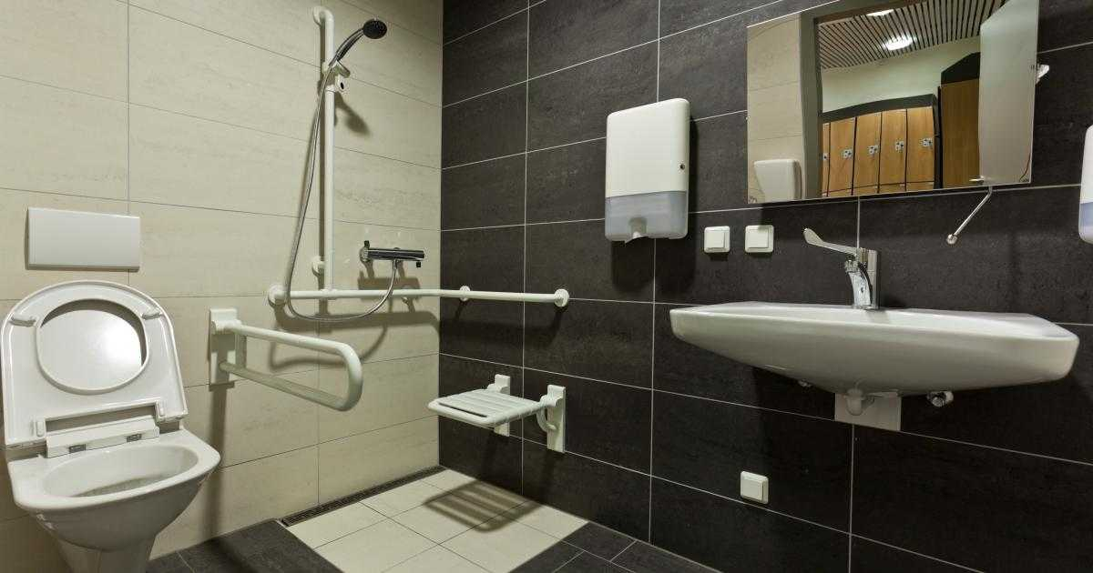
La salle de bain

Slide 57
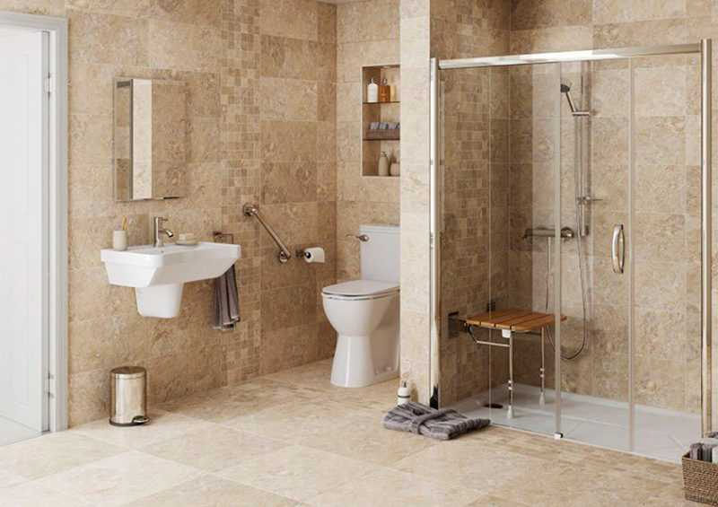

Slide 58
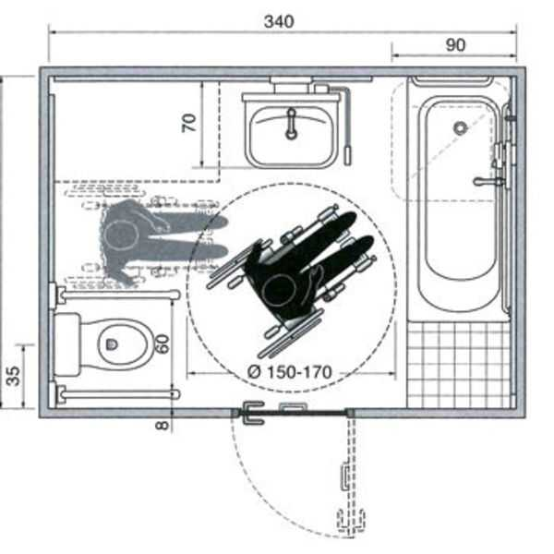

Slide 59
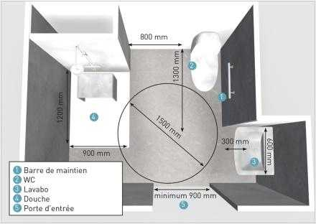

Slide 60
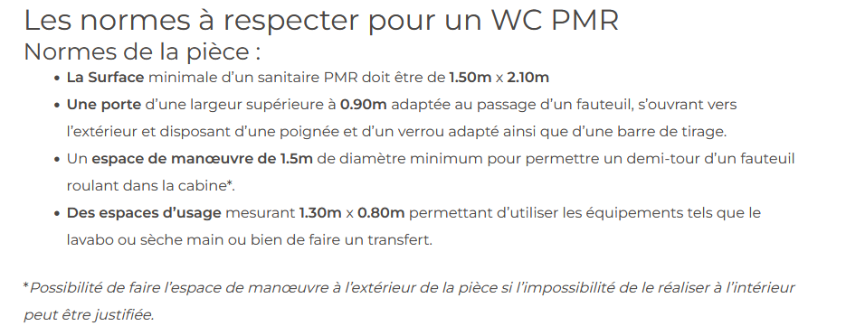
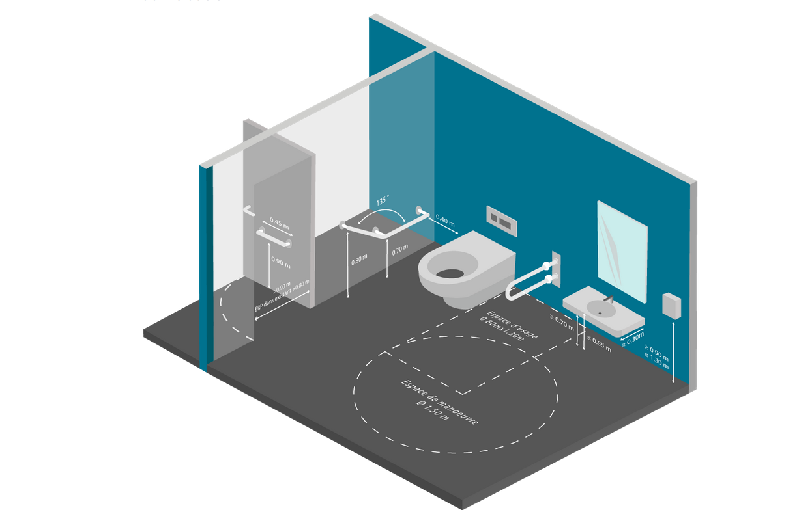
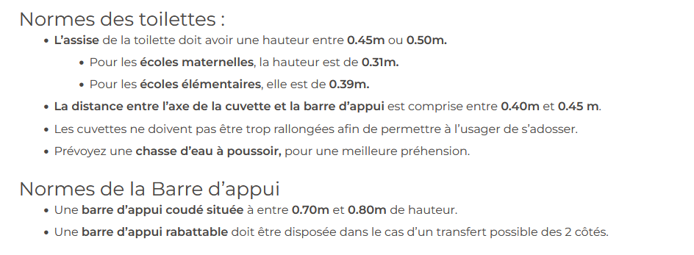
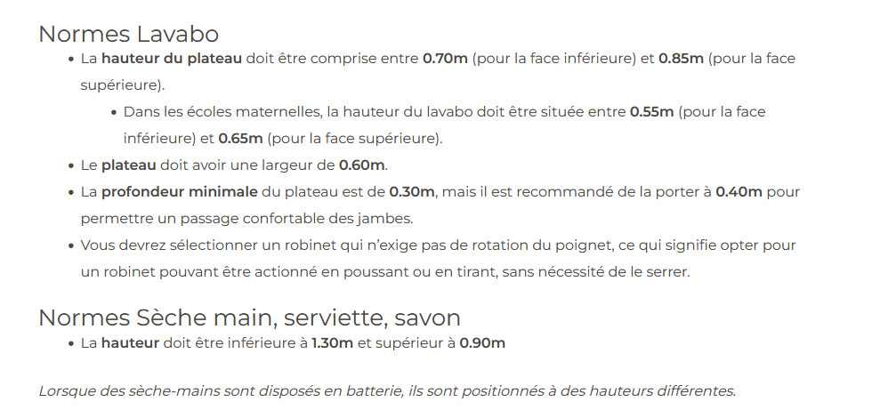
https://mon-erp.fr/wc-pmr/

Slide 61
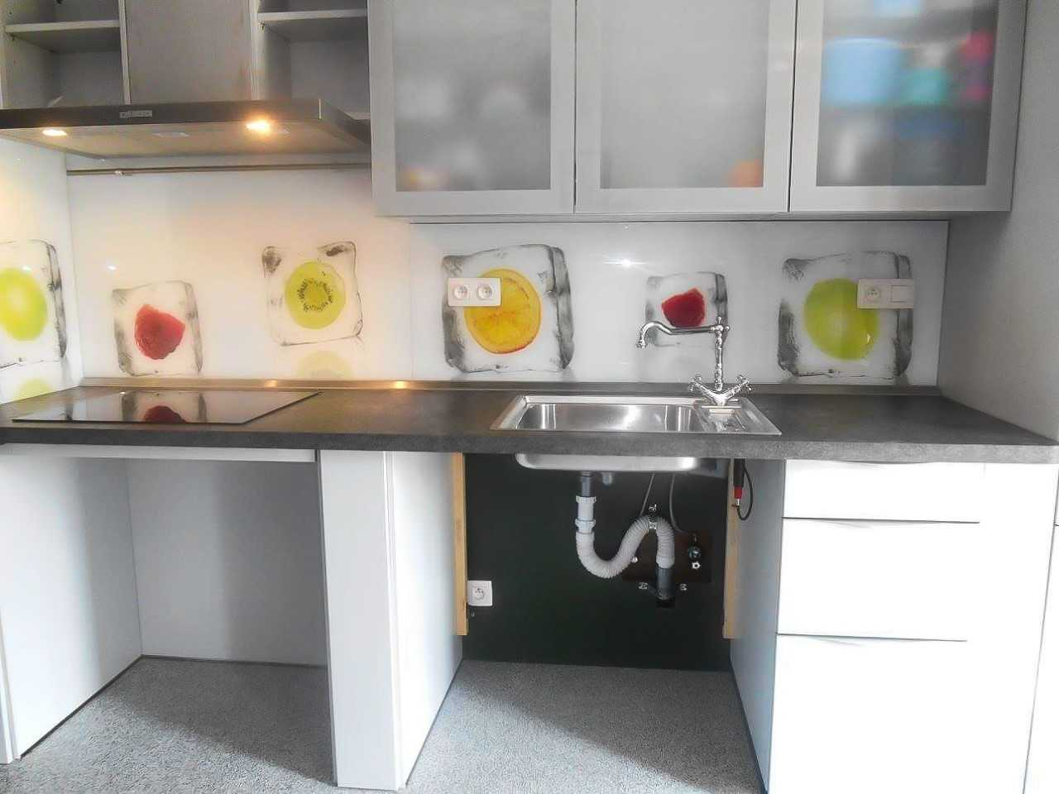
La cuisine

Slide 62
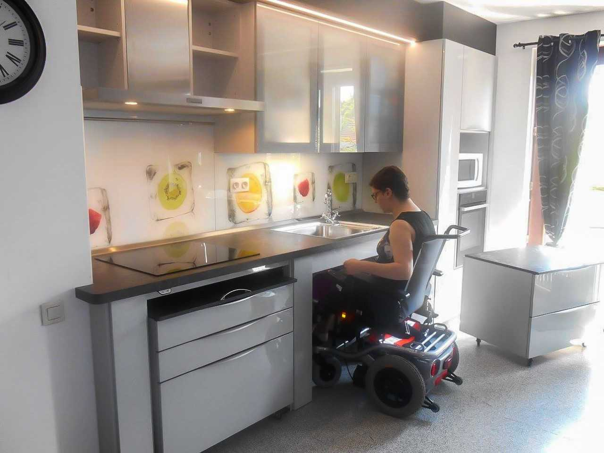

Slide 63
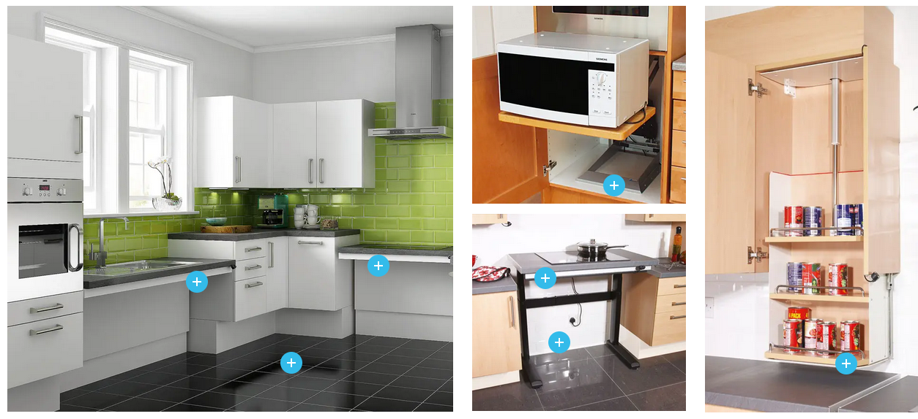
https://www.mobilaug.com/cuisine/cuisine-pmr/

Slide 64
Sur le site tous ergo.com, on trouve des astuces pour aménager
Un plan de travail accessible
Il est préférable d'effectuer un maximum de tâches en position assise.
Il faut pour cela prévoir un espace sous les plans de travail, la table et l'évier, pour placer une chaise ou un fauteuil roulant.
Le plan de travail doit avoir une profondeur maximale de 0,65 m.
Sa hauteur sera de :
- 0,90 m à 1 m pour une personne debout, 0,60 à 0,65 m pour une personne assise
- 0,80 m pour une personne en fauteuil roulant (prévoir un espace de 0,70m pour le passage des genoux).
Un plan de travail entre l'évier et le plan de cuisson permettra à la personne d'éplucher les légumes et les préparer, ou encore d'essuyer la vaisselle en position assise, sans se déplacer.
Si l'ensemble de l'installation est à hauteur d'une personne debout, prévoir un plan de travail variable à la hauteur souhaitée.
Il existe pour cela des élévateurs de plan de travail avec un réglage manuel ou électrique.
Il existe des plans de travail motorisés qui peuvent convenir aux différents membres de la famille mais attention à ne pas mettre de placard en dessous,

Slide 65
Un évier sans contrainte
Il sera placé au minimum à 0,40 m du mur. Il vaut mieux choisir un modèle à une (ou deux) cuve(s) peu profonde(s) et égouttoir.
Certains types de résine sont difficiles d'entretien, choisissez celle qui vous demandera le moins d'effort possible.
Le système d'évacuation doit être simple et accessible. Sa hauteur changera en fonction des principaux utilisateurs. (Voir hauteur des plans de travail)
S'il est placé trop haut, cela risque d'entraîner une fatigue excessive des épaules.
S'il est trop bas, cela risque de donner mal au dos.
Au cas où des utilisateurs debout et en fauteuil roulant se partagent l'usage de la cuisine, un système de réglage en hauteur de l'évier est aussi à prévoir. Envisagez dans ce cas un plan de travail à hauteur variable.
Si l'évier est utilisé par des personnes assises, il est préférable que le siphon soit désaxé (le plus près possible du mur) pour donner plus de profondeur au niveau des genoux, et qu'il soit calorifugé pour éviter les brûlures au niveau des genoux en cas de contact.

Slide 66
Adaptez la robinetterie à chaque handicap
Elle peut être frontale ou latérale (éviter de les placer trop près du mur pour faciliter le nettoyage).
Choisissez-la en fonction des capacités et difficultés des utilisateurs.
Les commandes doivent en être souples et leur réglage précis.
Un mitigeur avec commande à l'évier permet : un préréglage de la température de l'eau, une utilisation d'une seule main et ne nécessite pas de préhension.
Toutefois le réglage du débit de l'eau est parfois difficile à doser et peut aussi se révéler complexe d'utilisation en termes de manipulation et de mémorisation (deux réglages pour une seule commande).
Pour déclencher l'arrivée d'eau, il est parfois utile d'équiper l'évier d'une commande au sol (mise en route pour le pied ou la roue du fauteuil - dans ce cas veiller à ce que la commande ne soit pas gênante et n'entraîne pas de risque de chute), d'un levier au niveau de la cuisse (qui peut aussi être actionné à la main) ou encore d'un détecteur optique, à infrarouge ou à ultrasons (qui évite toute manipulation).
Un robinet électronique supprime totalement les manipulations et permet un réglage du débit et de la température.
Une douchette rétractable facilitera le nettoyage du plan de travail, le remplissage d'une casserole sur le plan de cuisson ou d'un seau posé sur le sol.

Slide 67
Une aire de cuisson adapté
Il est conseillé de la placer au minimum à 0,40 m du mur, cela évitera les mouvements trop brusques.
Une table de cuisson et un four séparé sont préférables à une cuisinière car ils peuvent ainsi êtres installés à la hauteur souhaitée.
Il est bon de choisir un tableau de commande frontal avec des repères tactiles et visuels (boutons crantés et témoins visuels de mise en marche)

Slide 68
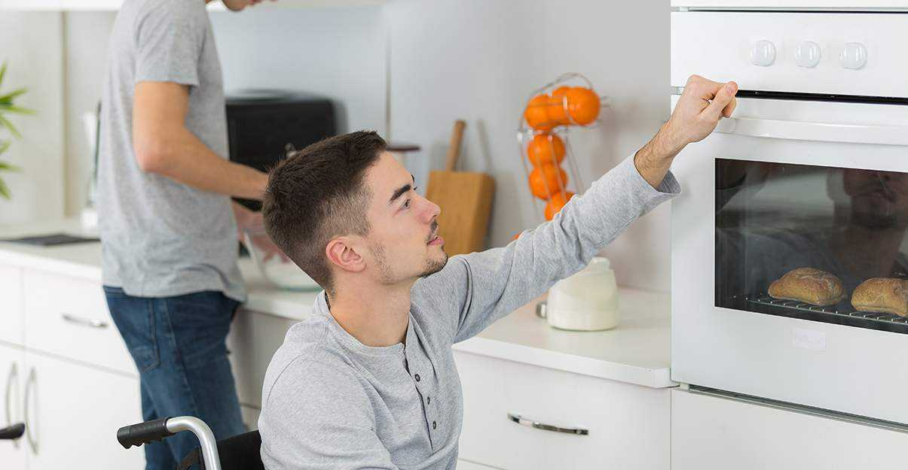
Des plaques chauffantes plus pratiques
Préférez les plaques à induction, elles permettent aux casseroles de glisser et ainsi diminuent les efforts de déplacement pour les récipients pleins.
De plus vous éviterez les brûlures inopinées.
Elles ne conviennent néanmoins pas aux personnes aveugles qui ne peuvent déterminer l'endroit exact de chauffe pour poser le récipient.
L'importance de la place et choix du four
Il sera placé de préférence à une hauteur située dans la zone d'atteinte moyenne.
Une porte à ouverture latérale donne un accès plus facile qu'une porte à ouverture frontale.
La tablette escamotable sous le four avec un revêtement supportant les hautes températures est conseillée car elle permet de déposer des plats chauds.
Préférer une porte froide,

Slide 69
Bien choisir et placer le réfrigérateur, le lave-vaisselle, et le lave-linge
L'aire d'approche est la même pour l'utilisation de ces appareils : 0,80 m x 1,30 m, (hors débattement de porte).
Un réfrigérateur à encastrer pourra être rehaussé afin de permettre le passage des repose-pieds d'un fauteuil roulant.
Le lave-vaisselle sera placé de préférence sous l'égouttoir de l'évier. Un lave-linge à ouverture frontale est plus convenable pour les personnes de petite taille ou en fauteuil roulant.
Il est conseillé de choisir des appareils électroménagers silencieux, avec témoins lumineux de mise en marche et d'arrêt pour les personnes malentendantes.
Aménagement du coin repas
Une table avec un pied central, d'une hauteur de 0,80 m (espace libre dessous 0,70 m pour le passage des genoux) élimine les obstacles que sont les pieds de tables situés aux angles.
Cela diminue aussi les risques de trébucher et permet à une personne en fauteuil roulant de s'y installer facilement.
Les chaises doivent être suffisamment larges. Il faut donc allier stabilité et légèreté.
Enfin pour favoriser le repérage visuel, veillez à ce que la vaisselle contraste au maximum avec le plateau de la table ou la nappe.

Slide 70
Rendez accessible vos meubles hauts
Il existe aujourd'hui des solutions pour abaisser vos meubles de cuisine placés en hauteur.
Vous pouvez opter pour des étagères manuelles escamotables. Une simple poignée vous permet de descendre un module d'étagères métalliques placés à l'intérieur de vos caissons. Cette solution économique demande cependant un certain effort.
Plus onéreux mais beaucoup plus pratiques, les élévateurs de meubles hauts à fonctionnement électrique. Certains se placent à l'intérieur, d'autres à l'extérieur du meuble. Ils offrent un bénéfice évident à l'utilisateur à mobilité réduite qui n'a besoin que d'actionner un interrupteur pour faire descendre le contenu de son rangement haut.

Slide 71
Pour les personnes malvoyantes:
- les portes des armoires s’ouvrent en accordéon pour éviter qu’une porte ouverte ne se transforme en danger.
- l’avant de chaque planche est couvert d’une couleur plus foncée avec un fort contraste pour permettre de repérer chaque étagère,
- les plaques de cuisson sont en enfilade pour éviter de se brûler en voulant aller prendre la casserole du fond

Slide 72
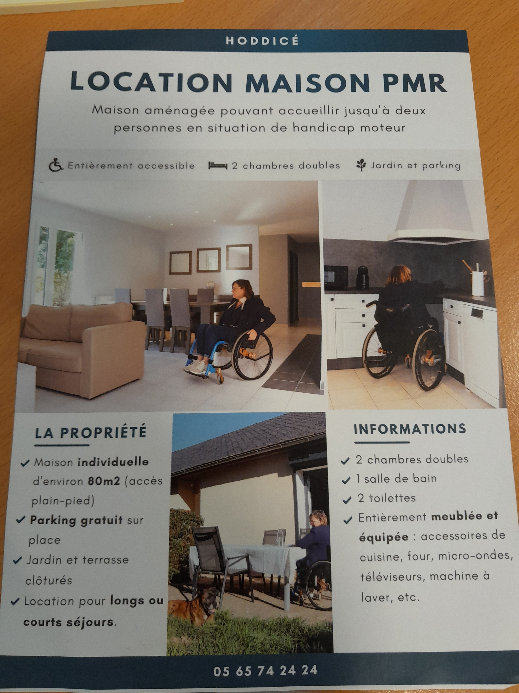
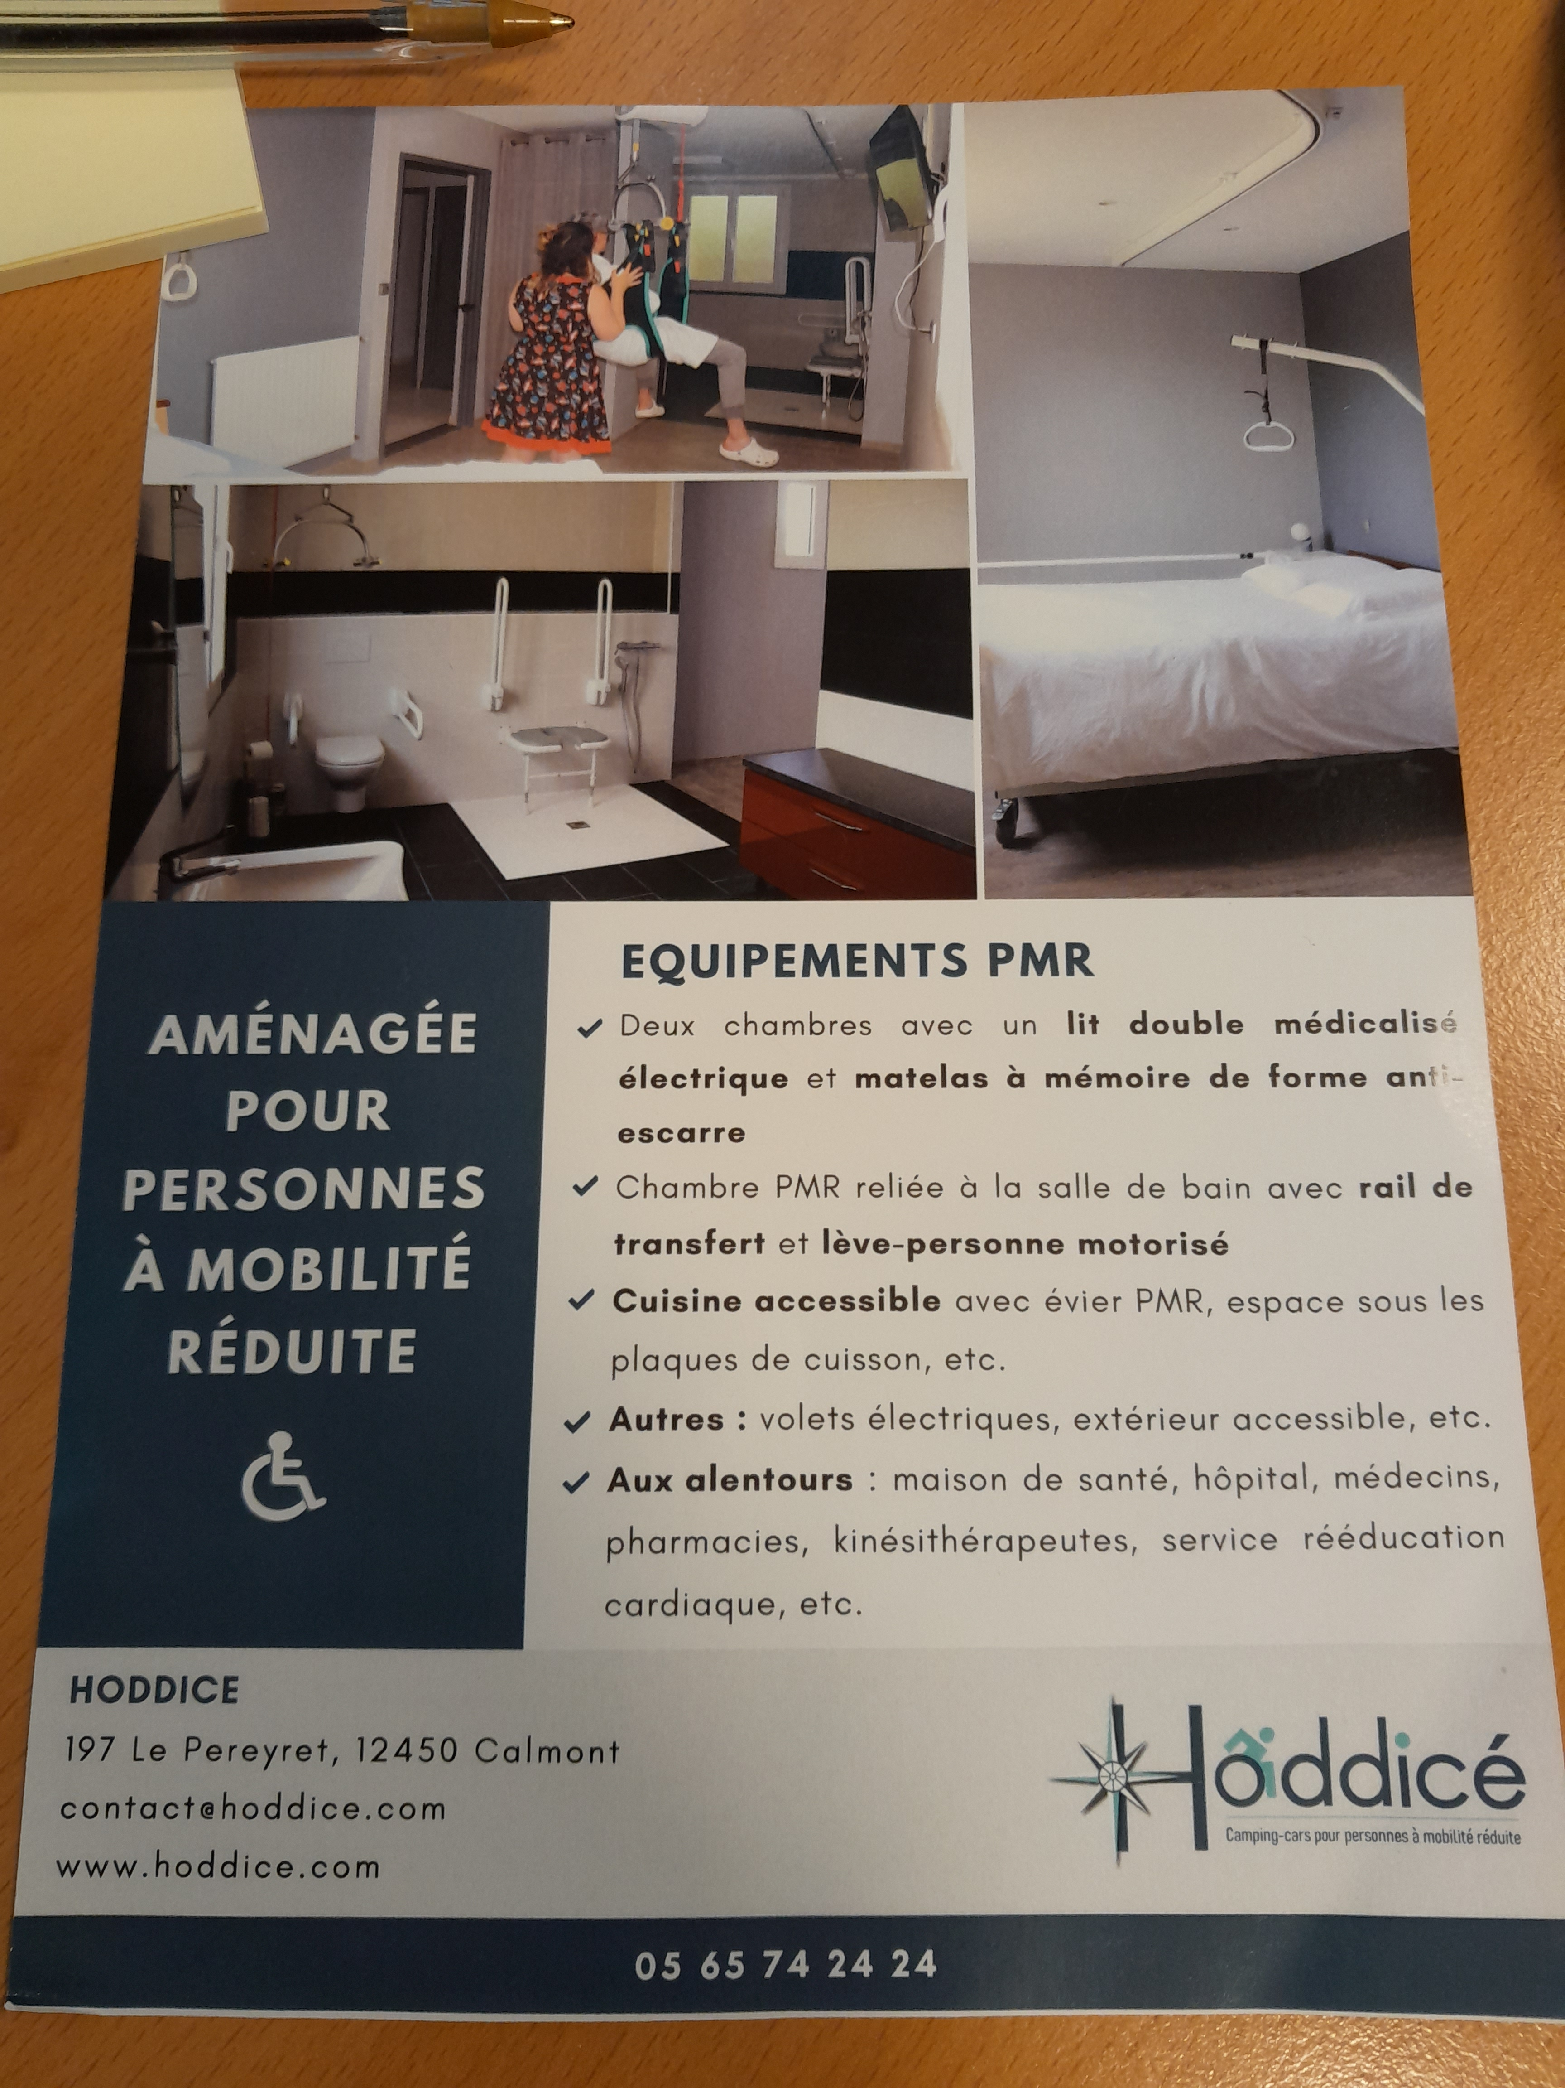
Location de maison PMR

Slide 73

Au travail

Slide 74
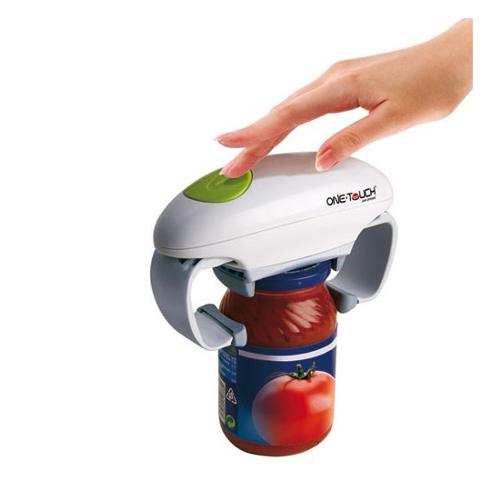
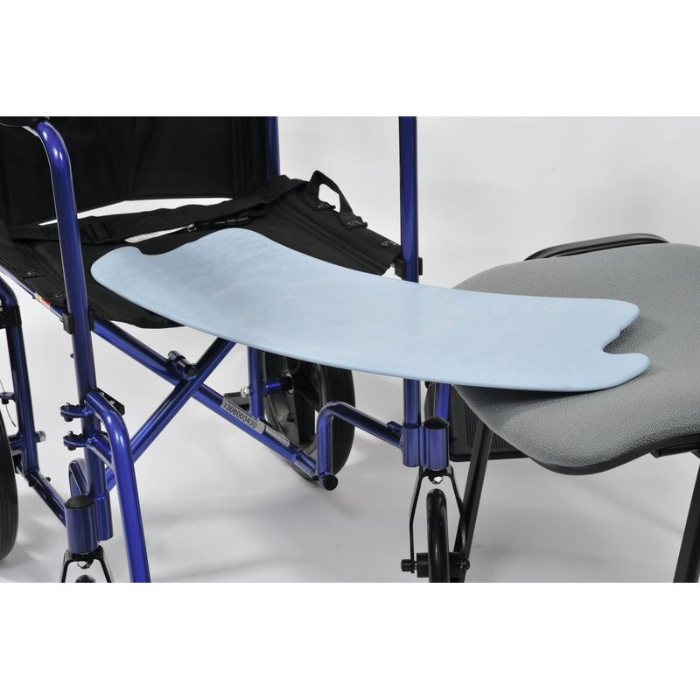
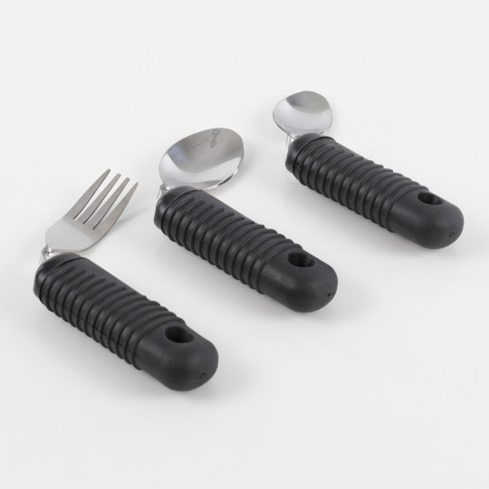
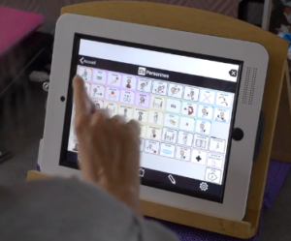
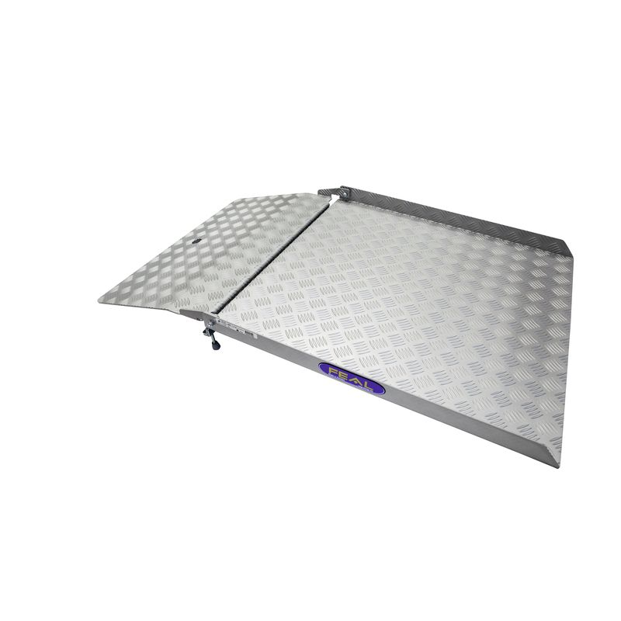
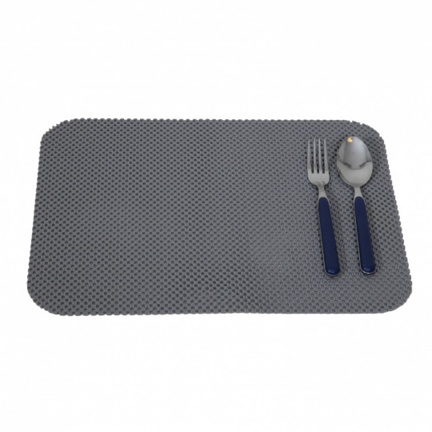
Sans oublier toutes les petites aides techniques

Slide 75
SSR spécialisé FIDEV
Formation Insertion et Réadaptation pour déficients visuels
Réadaptation au quotidien, comment utiliser l’outil numérique : ordinateur, smartphone, les déplacements notamment dans les transports en commun, braille,etc.
Aide à la réinsertion professionnelle, bilan de compétences,
Le Service d'appui technique pour l'Accès et le Maintien en Emploi, SAME, intervient essentiellement dans le cadre de l’insertion professionnelle pour favoriser l’accès, le retour et le maintien dans l’emploi des personnes déficientes visuelles à toutes les étapes de leur parcours d’insertion professionnelle : orientation et élaboration du projet professionnel, formation, accès ou maintien dans l’emploi, évolution de carrière, évolution du poste de travail…
Réadaptation troubles de l'audition

Slide 76
Et si cela vous dit:
Journée mondiale de la mobilité et de l’accessibilité le 30 avril.
Salon Handica gratuit sur Lyon en 2026 (a lieu tous les 2 ans)
Le site: https://www.monparcourshandicap.gouv.fr/

Slide 77

https://zybra.fr/tag/trouble-des-apprentissages/page/2/

Slide 78


Slide 79

https://lyceedromeprovencale.com/?page_id=75

Slide 80
Bibliographie
Albrecht G L., Ravaud J-F, Stiker H-J. L’émergence des disability studies: état de slieux et perspectives, In: Sciences sociales et santé. Volume 19, n°4, 2001. pp.43-73, repéré à https://www.persee.fr/doc/sosan_0294-0337_2001_num_19_4_1535 (consulté le 5 décembre 2023)
ANAH livret Confort pour Tous logement de l’ANAH (Agence nationale pour l’amélioration de l’habitat)
Classification des Handicap repéré à https://www.fiches-ide.fr/sentrainer/annales/ue-2-3-s2-sante-maladie-handicap-accidents-de-vie/classification-des-handicaps/ (consulté le 23 décemebre 2023)
Cuisine handicap repéré à https://www.tousergo.com/content/62-cuisine-handicap (consulté le 17 janvier 2024)
Cuisine -pmr repéré à https://www.mobilaug.com/cuisine/cuisine-pmr (consulté le 17 janvier 2024)
Fillion E, Ravaud J-F, Ville I.(2020). Introduction à la sociologie du handicap. De Boeck 2ème édition.
Handicap et accessibilité repéré à https://www.echirolles.fr/la-ville/pour-legalite-contre-les-discriminations/handicap-et-accessibilite (consulté le 14 janvier
2024)
Identités repéré à repéré https://www.identites.eu (consulté le 19 janvier 2024)
LOI n° 2005-102 du 11 février 2005 pour l'égalité des droits et des chances, la participation et la citoyenneté des personnes handicapées (1)
Repéré à https://www.legifrance.gouv.fr/eli/loi/2005/2/11/SANX0300217L/jo/texte (consulté le 2 janvier 2024°
Mon handicap ma force repéré à Instagram (consulté lé 1er janvier 2024)
OMS repéré à https://www.who.int/fr/news-room/fact-sheets/detail/disability-and-health ( consulté le 23 décembre 2023°
WC pmr repéré à https://mon-erp.fr/wc-pmr/ (consulté le 2 janvier 2024)

